Slide 1
Otimização do Tamanho de Batch para Reconhecimento de Dígitos Manuscritos no MNIST
Aluno: Leonardo Correia Santos Galvão
Tema: Batch size

Slide 2
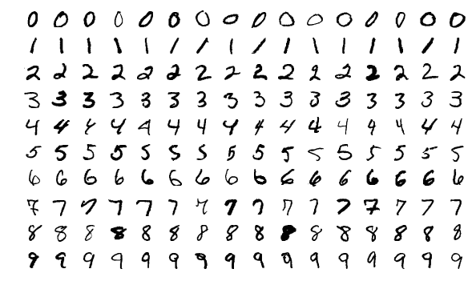
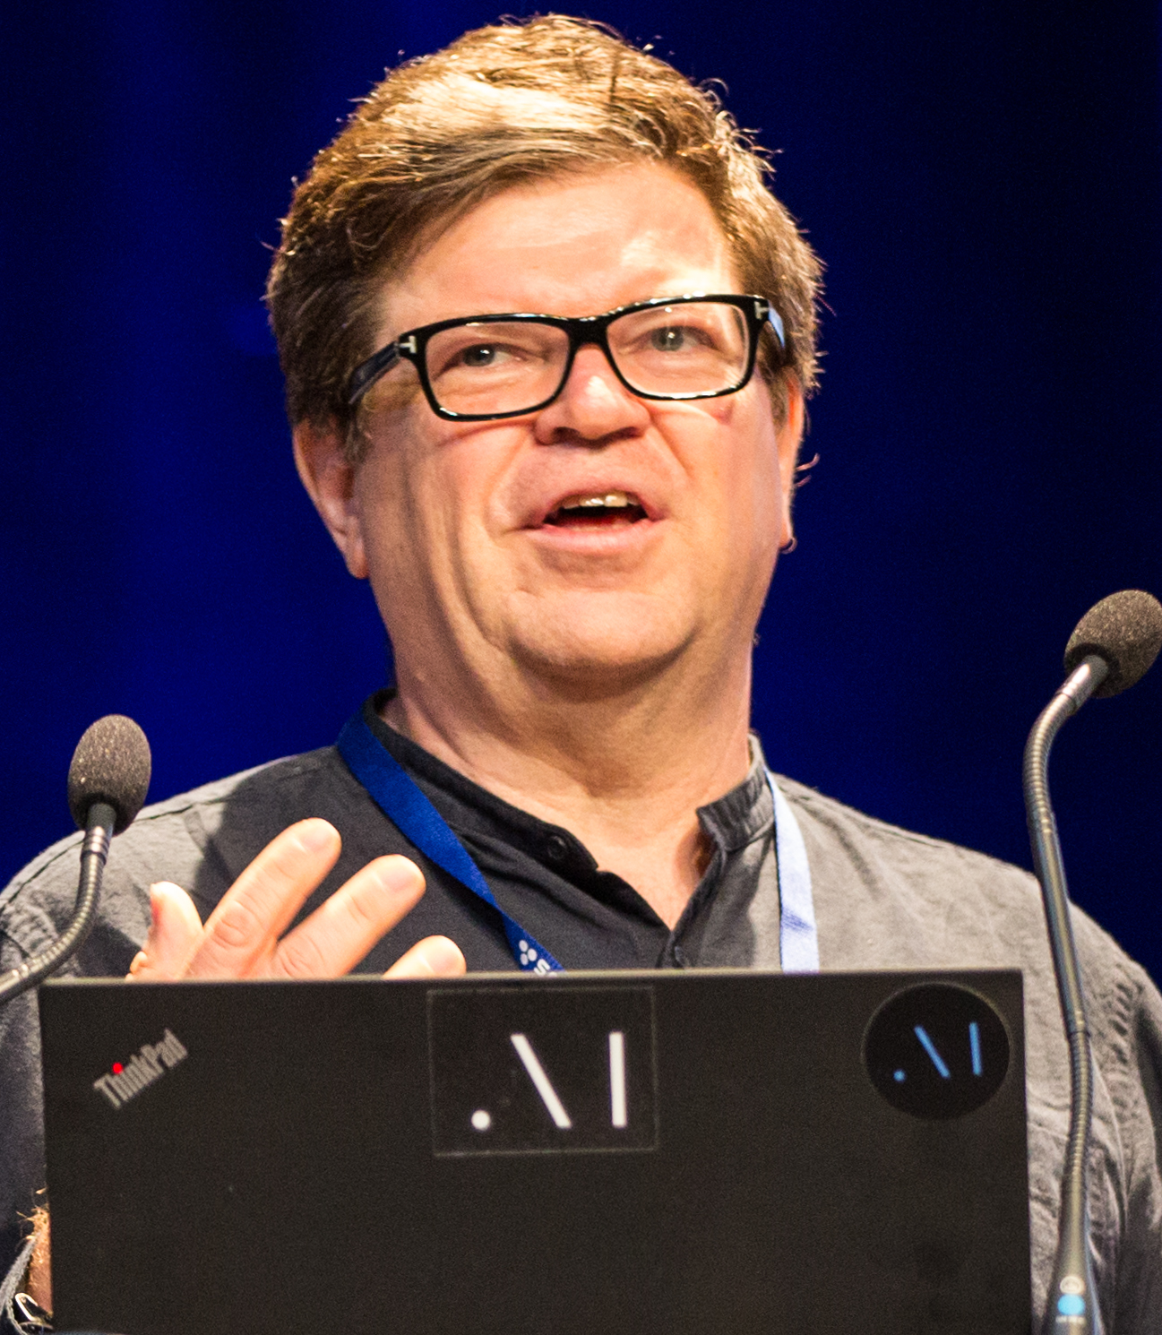
Contexto
Dataset MNIST
Base de dados de referência com 70.000 imagens de dígitos manuscritos (0-9)
60.000 imagens para treino, 10.000 para teste
Imagens em escala de cinza de 28x28 pixels
Criado por Yann LeCun, amplamente usado para benchmarking em visão computacional

Slide 3
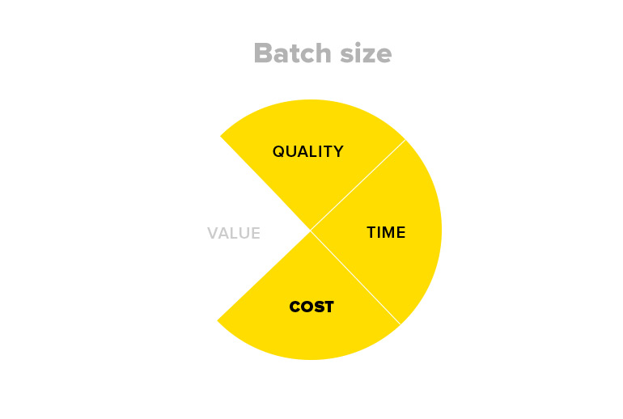
Problemática
Verificar como o tamanho do batch afeta diretamente:
Velocidade de convergência do modelo
Uso de memória computacional
Desempenho final do modelo
Capacidade de generalização

Slide 4
Objetivo Geral
Objetivo Principal
Investigar o impacto de diferentes tamanhos de batch no treinamento de redes neurais para classificação de dígitos manuscritos
Encontrar o tamanho de batch que proporcione o melhor equilíbrio entre tempo de treinamento e acurácia

Slide 5
Metodologia
Configuração do Experimento
Arquitetura: Rede neural feedforward com camadas densas
Camadas: GaussianNoise → Flatten → Dense(128) → Dropout(0.3) → Dense(64) → Dropout(0.2) → Dense(10)
Otimizador: Adam
Épocas: 10
Ruído Gaussiano: 0.1 de desvio padrão (apenas no teste)
Variável experimental: Tamanho de batch (16, 32, 128, 512, 2048, 8192, 32768, batch completo)

Slide 6
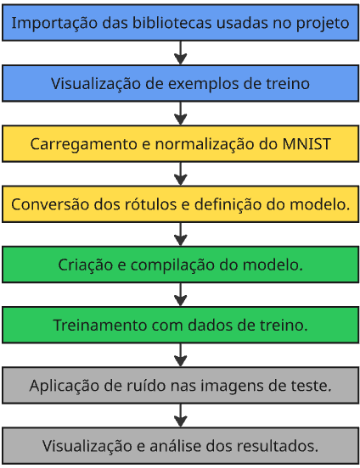
Diagrama da Metodologia
Cada uma das cores Representa um dos blocos de código no google colab

Slide 7
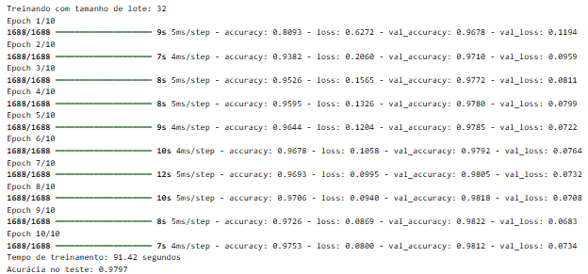
Evolução do Treinamento do Modelo

Slide 8
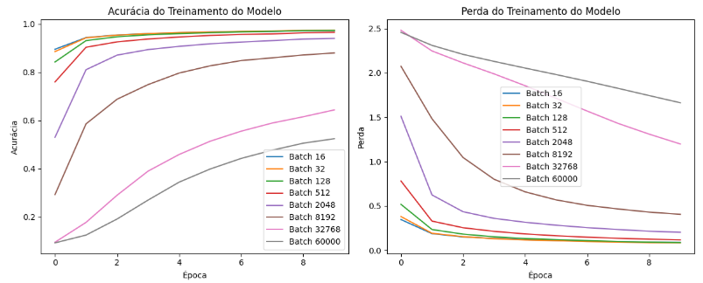
Resultados - Curvas de Aprendizado

Slide 9
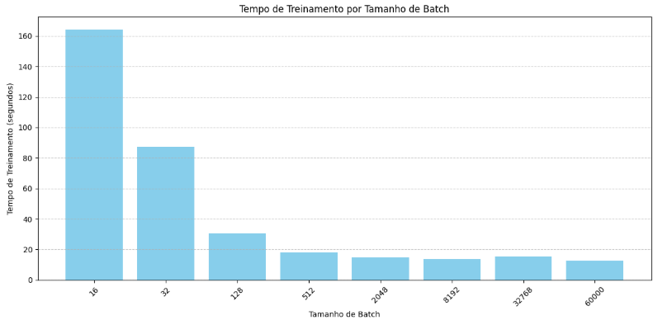
Resultados - Tempos de Treinamento

Slide 10
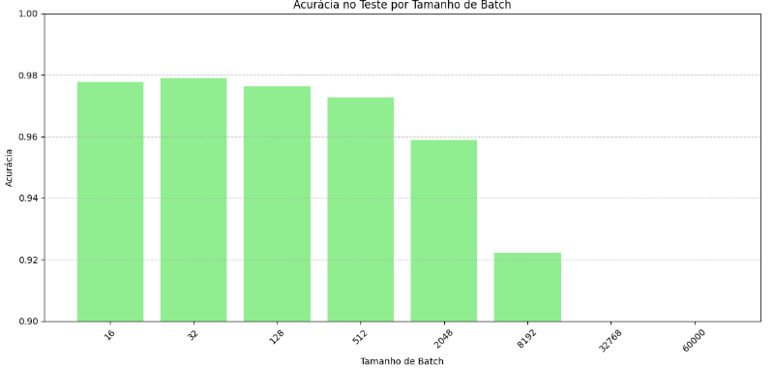
Resultados - Acurácia pós treinamento

Slide 11
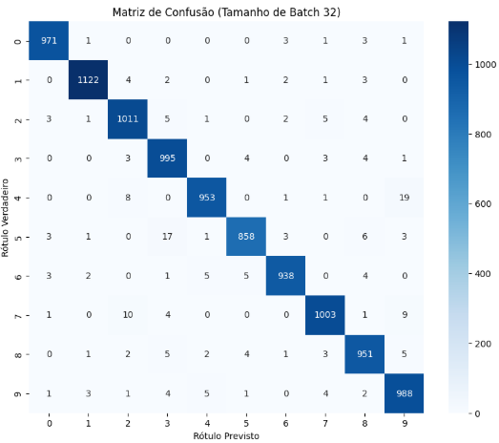
Matriz
de
Confusão
Treinamento

Slide 12
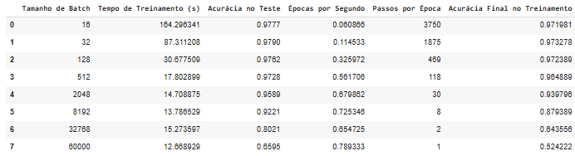
Comparação dos Tamanhos de Batch

Slide 13
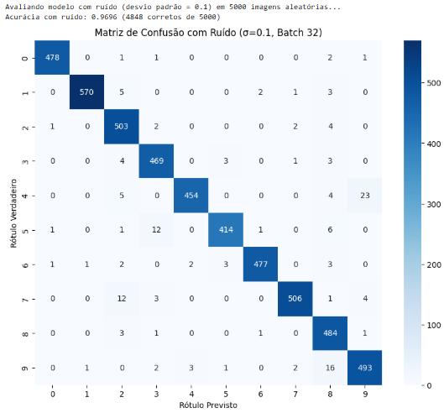
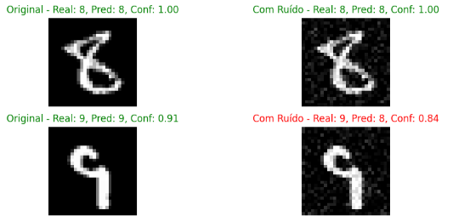
Predições no teste

Slide 14
Análise dos Resultados
Observações Principais
Batches pequenos (16, 32, 128)
Maior variabilidade na curva de aprendizado
Treinamento mais lento (mais atualizações de peso)
Podem evitar mínimos locais devido à maior variância nos gradientes
Batches intermediários (512, 2048)
Melhor equilíbrio entre tempo e acurácia
Estabilidade razoável na convergência
Bom desempenho de generalização
Batches muito grandes (8192+)
Cálculo de gradiente mais estável mas potencialmente menos preciso
Pode convergir para mínimos locais subótimos
Uso mais eficiente de paralelismo de hardware

Slide 15
Conclusão
Resultados Obtidos
O tamanho de batch impacta significativamente tanto o tempo de treinamento quanto a qualidade final do modelo
Batches intermediários ofereceram o melhor equilíbrio para este problema específico
O modelo com batch size [valor] atingiu a melhor acurácia de [valor]%
A adição de ruído Gaussiano contribuiu para a robustez do modelo
Limitações e Trabalhos Futuros
Experimentar com mais épocas para verificar convergência a longo prazo
Testar diferentes arquiteturas
Investigar estratégias adaptativas de tamanho de batch
Realizar experimentos em hardware variado (CPU vs. GPU vs. TPU)

Slide 16
Referências
TensorFlow. (2025). "Classificação básica de roupas". TensorFlow Tutorials. Disponível em: https://www.tensorflow.org/tutorials/keras/classification?hl=pt-br
Almeida, R. N. (2022). "Reconhecimento de dígitos manuscritos com o dataset MNIST". Weights & Biases. Disponível em: https://wandb.ai/rna-ufpa/mnist/reports/Reconhecimento-de-d-gitos-manuscritos-com-o-dataset-MNIST--VmlldzoxMDg1ODQ5
The AI Guy. (2021). "Beginner Deep Learning Tutorial | MNIST Digits Classification Neural Network in Python, Keras". YouTube. Disponível em: https://www.youtube.com/watch?v=BfCPxoYCgo0

